Slide 1
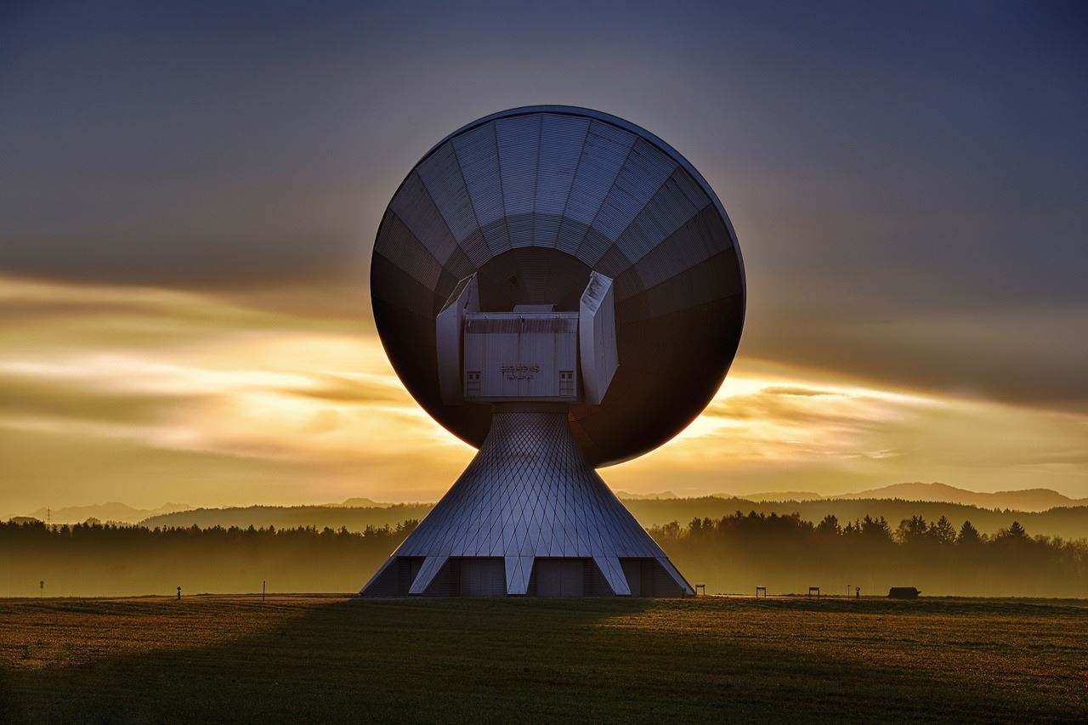


电磁场理论讨论汇报
Discussion Report on Electromagnetic Field Theory
汇报人:田博松
汇报时间：2023年05月18日

Slide 2

前言
作为一项全新的移动通信技术，5G无疑具有巨大的潜力，将带动物联网、智能家居、自动驾驶等新兴应用领域的快速发展。但同时，随着数量更多的无线设备使用与更多的基站部署，越来越多的人对5G技术的电磁辐射、以及这种辐射可能带来的影响提出了质疑。
本报告将会讨论5G技术的电磁辐射量，评估方法以及其对人体健康的影响。

Slide 3

01
话题讨论原因
The reason for the discussion
02
实施要求
Implementation requirements
CONTENTS
03
具体内容
Details
04
5G信号波束赋形仿真
5G Signal Beamforming Simulation
05
心得体会
Experience

Slide 4
PART01
话题讨论原因

Slide 5
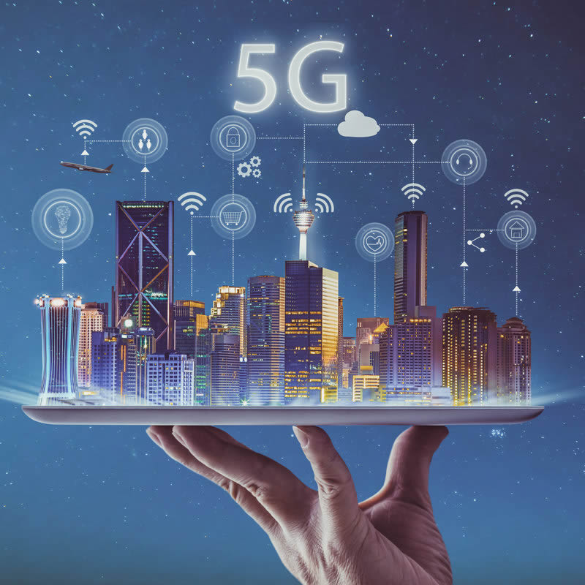
话题讨论原因
对5G技术的电磁辐射、以及这种辐射可能带来的影响提出了质疑
5G技术对人体健康的影响目前已经进行过很多研究，但仍没有确凿的证据表明5G技术与人类健康问题有关。特别是在隐含着更高的信号强度之下，实际上对大部分人来说，5G技术的不良影响可能是非常轻微的。但仍有一些普遍的关于电磁辐射的常见问题存在，如失眠、疲劳等。因此，对于某些特定人群（如重度使用无线电的维修人员等），评估5G技术的电磁辐射对他们健康的影响是非常重要的。

Slide 6

评估方法
5G技术的应用领域与使用场景
不同领域与场景5G产生的辐射量不同
5G技术的影响因素
频率是5G技术评估的重要因素
5G技术对人体健康的影响
对大部分人，5G的不良影响是非常轻微的，需要关照特殊人群

Slide 7
PART02
实施要求

Slide 8
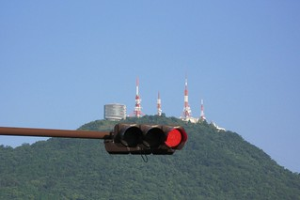

实施要求
1
收集5G技术的相关资料
了解5G技术的电磁辐射特征
2
对5G技术的电磁辐射量进行定量评估
3
对5G技术电磁辐射量进行多维度评估
评估5G技术对人体健康的影响
需要从多个方面入手
4
5
根据评估结果，制定相应的应对措施
5G技术的电磁辐射量和对人体健康的影响是公众关注的焦点，需要以科学合理的方式应对5G技术所带来的潜在风险。

Slide 9
PART03
具体内容

Slide 10
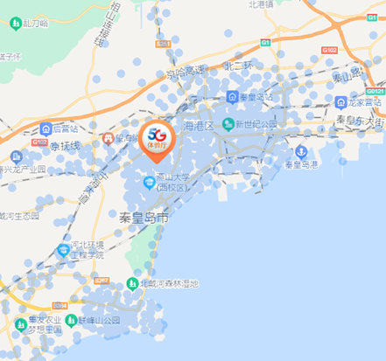
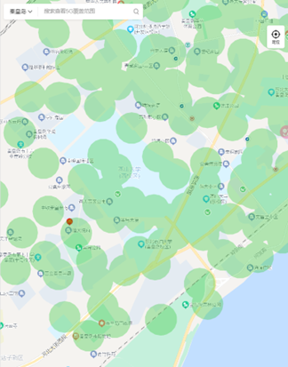
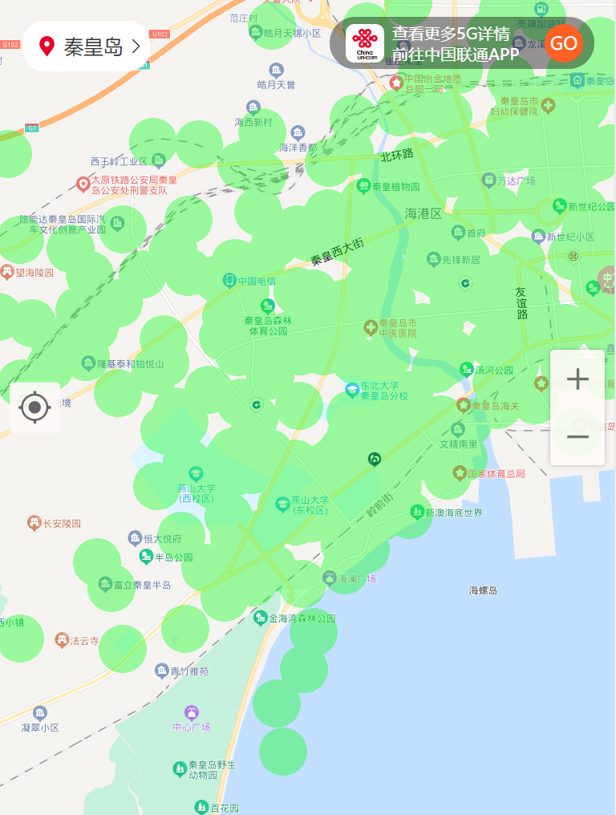
具体内容
5G技术的应用场景
1
城市地区
2
乡村和偏远地区

Slide 11

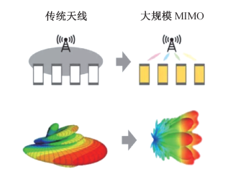
5G技术的电磁辐射的测量及影响因素
5G基站的技术优势
大规模MIMO(multiple-input multiple-output)
3D波束赋形等
传统基站
5G基站
通道数最大8T8R
电磁辐射只能在水平方向传播
通道数量可达64T64R
可以在水平和垂直方向进行传播

Slide 12
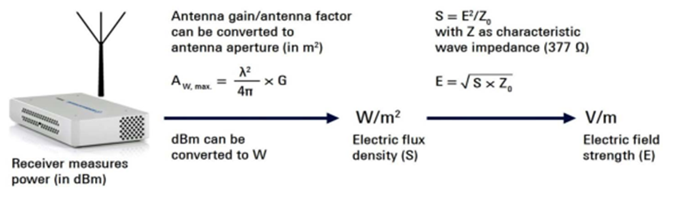
5G技术的电磁辐射的测量及影响因素
选频式电磁辐射监测仪
监测仪器的检波方式为方均根检波方式。
基于功率监测和天线孔径，可以将功率测量结果转换为功率密度或电场强度
2G、4G
频段为800-2500MHz
电信5G
频段为83400-3500MHz

Slide 13
5G技术的电磁辐射的测量及影响因素
第一次监测
第二次监测
VS

Slide 14
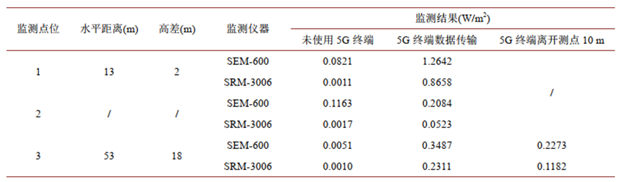
5G技术的电磁辐射的测量及影响因素
第一次监测结果

Slide 15
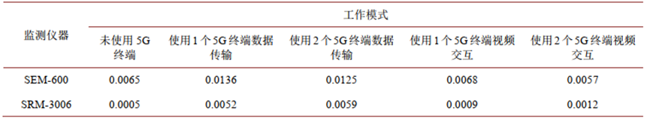
5G技术的电磁辐射的测量及影响因素
第二次监测结果

Slide 16
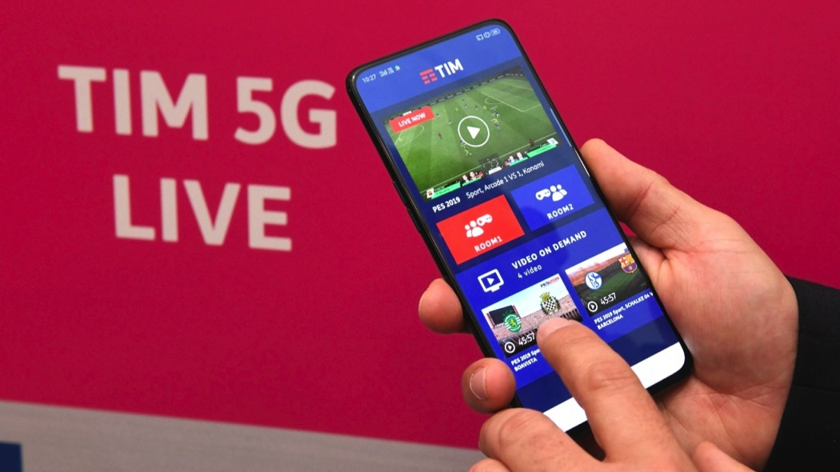
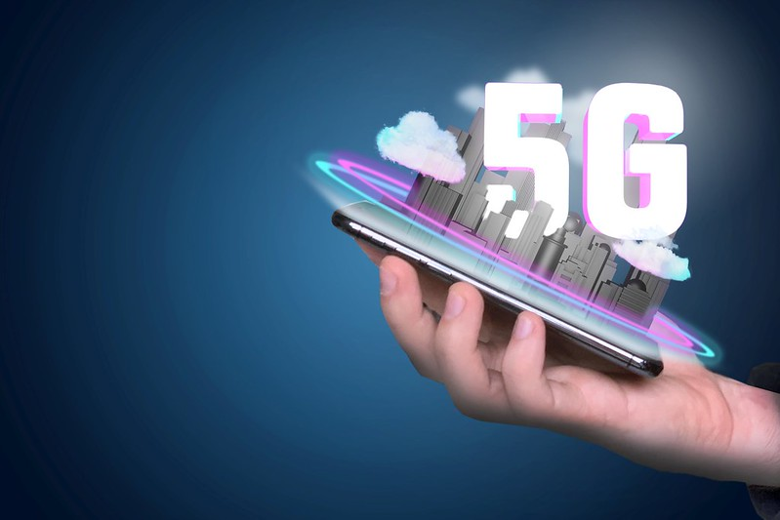
具体内容
5G技术对人体健康的影响及措施
1
5G技术应用的特点决定了它相较于4G更有可能对人体造成更大的电磁辐射影响
2
严格按照相关规定，配备相应的电磁辐射防护设施
3
控制使用时间，注意设备的频率和距离，同时合理安排生活，积极参加娱乐活动，保持身体健康。

Slide 17
PART04
5G信号波束赋形的MATLAB仿真

Slide 18
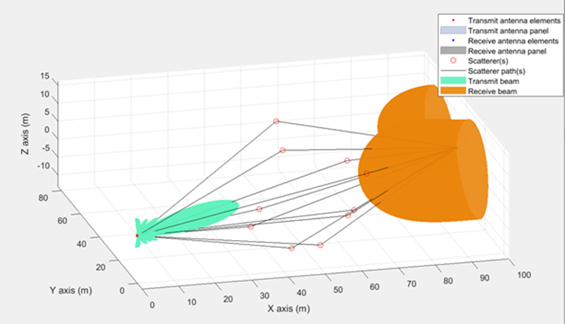
5G信号波束赋形的MATLAB仿真
图7示出了使用MATLAB模拟的3D空间场景，其包括了一部分的所选波束。
随着信道条件的增加，引入了多个散射体。这种方法给出了模拟场景的更真实的视图。

Slide 19
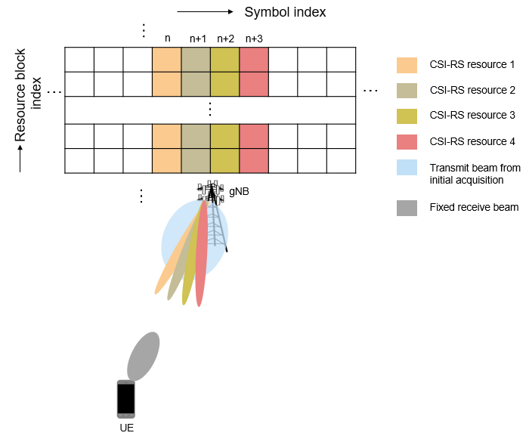
5G信号波束赋形的MATLAB仿真
该过程集中于发送端波束细化，其中通过保持接收波束固定，在发送端发生波束扫描。该过程基于用于下行链路发送端波束细化的非零功率CSI-RS和用于上行链路发送端波束细化的SRS。

Slide 20
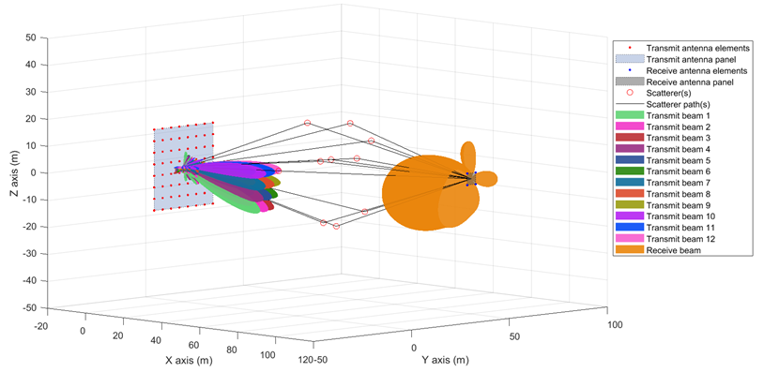
5G信号波束赋形的MATLAB仿真
描绘了使用MATLAB模拟的3D散射MIMO场景。这包括发射和接收天线阵列波束图案、多个散射体位置及其路径。

Slide 21
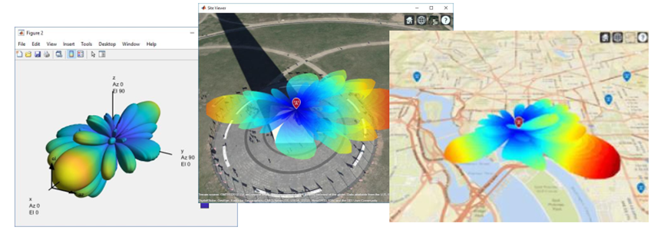
5G信号波束赋形的MATLAB仿真
电磁辐射在实际场景中的仿真，可以验证5G信号电磁辐射的特点。

Slide 22
PART05
心得体会

Slide 23
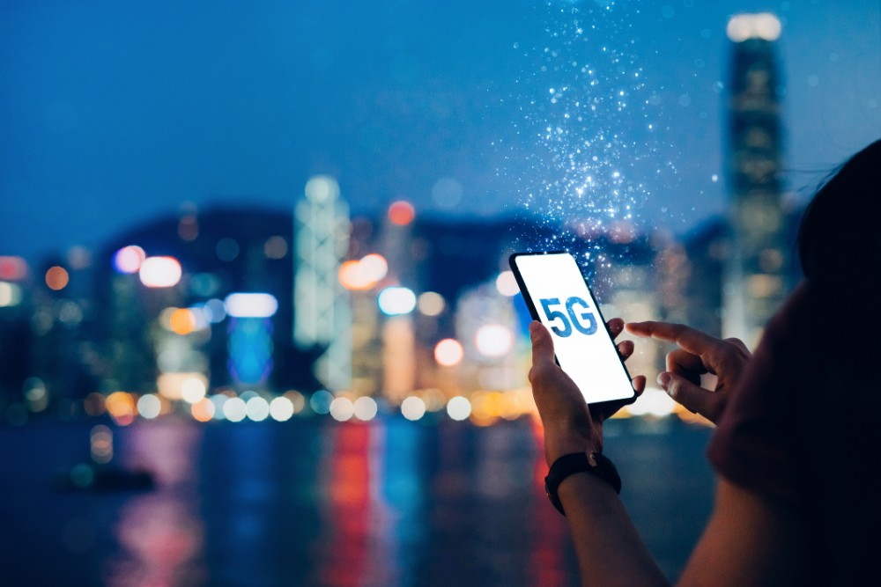

心得体会
在5G技术发展过程中，需重视电磁辐射对健康可能带来的影响，并采取评估措施，降低风险。电磁辐射监测技术能提供数据以了解辐射程度。防护措施有金属吸波材料进行外壳封装、隔离墙的设置等。控制使用时间和频率、保持距离、保持健康习惯等能降低影响。我们需要综合考虑技术好处和潜在危害，并采取各种措施确保5G技术的安全发展。

Slide 24
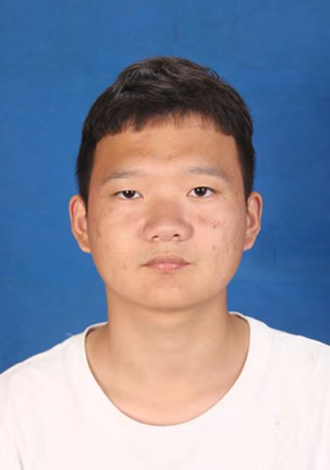


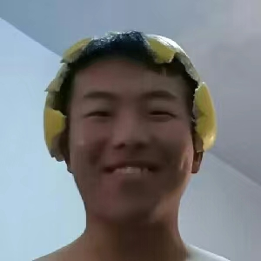
团队介绍
田博松
白晓亮
姚弛
报告书写
PPT制作及美化
汇报演讲
PPT制作
财务支持
PPT制作

Slide 25
感谢您的批评指正
Thank you for your criticism and correction

